Slide 1
공학자의 윤리적 의무
[복제인간 - 영화 아일랜드]
20181589 김용후
20181592 김재민

Slide 2
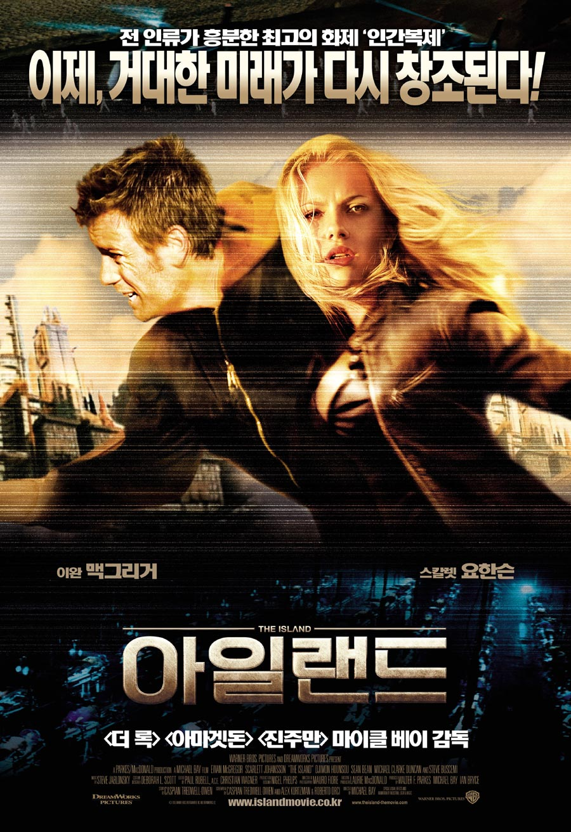
영화 내에서의 복제인간
복제인간
장기이식
인간의 존엄성

Slide 3
찬성과 반대를 다루는 쟁점
생명 연장을 위해 장기적출을 목표로 복제인간을 만드는 것에 대해 찬성하는가 반대하는가

Slide 4
찬성 vs 반대 (1)
복제한 인간을 우리와 같은 인간으로 취급해서는 안됩니다.
우리와 같은 인간으로 취급해야 합니다.

Slide 5
찬성 vs 반대 (2)
부분적인 장기보단 복제인간을 만들어야 합니다.
장기만 만들어도 충분합니다.

